Slide 1
App JDBC

Slide 2
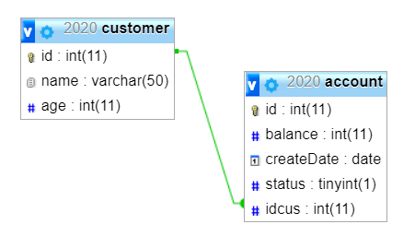
Database: baithijava.sql
Database Name: baithijava
User:root
Password:

Slide 3
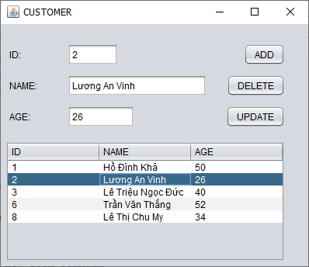
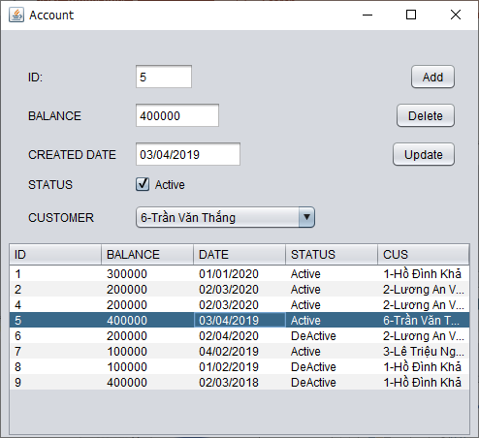
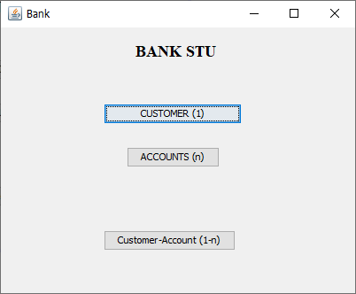
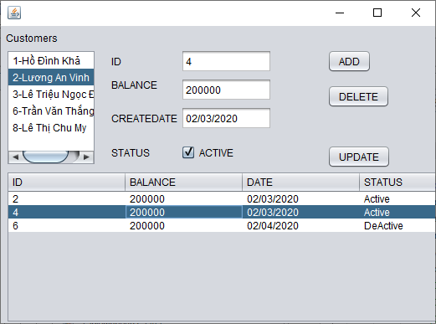

Slide 4
Các bước thực hiện dự án
Bước 0: chuẩn bị resource
uti:ConnectionManaget.java
gui:Tablemodel.java, listModel.java, CbxModel.java
Bước 1: Tạo Database, Tạo cấu trúc dự án, sao chép resource
Bước 2: Tạo mô hình quan hệ đối tượng
Bước 3: Tạo class DAO tương tác database
Bước 4: Thiết kế Giao diện
Bước 5: Đóng gói

Slide 5
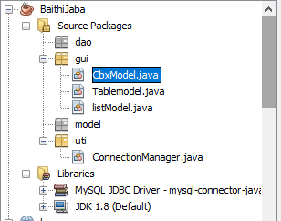
Bước 0-1: Tạo cấu trúc dự án
Thêm thư viện
Tạo các package
uti: chứa các class thư viện
dao:chứa các class truy xuất database
model: chứa các class đối tượng vận chuyển dữ liệu
gui: Chứa các thành phần giao diện
Video

Slide 6
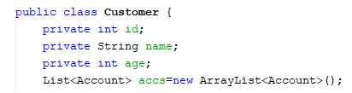
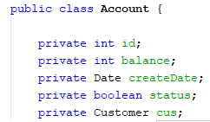
Bước 2: Tạo mô hình quan hệ đối tượng
Trong package model tạo các class đối tượng và quan hệ tương ứng với database
1
n
Video

Slide 7
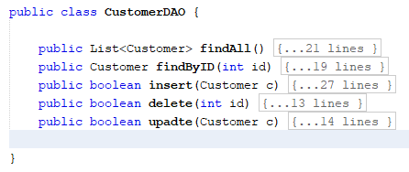
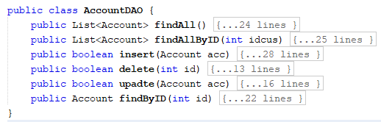
Bước 3: Tạo class DAO tương tác database
Video

Slide 8
Bước 4: Thiết kế Giao diện
Thiết kế Form Chính
Đổi thuộc tính Title
Thiết kế Form Thành phần
Đổi thuộc tính Title
Đổi thuộc tính defaultCloseoperation: DISPOSE
Gắn xự kiện vào form chính để mở form thành phần
Chép class thư viện xử lý vào package gui
Tablemodel.java→ Xử lý table
CbxModel.java→ Xử lý ComboBox
listModel→ Xử lý ListBox
VIDEO

